Slide 1
UTHAI
Structure design
and
Platform development
Universal Template for Humanoid Algorithm Interface
ออกแบบโครงสร้างและพัฒนาระบบพื้นฐานสำหรับหุ่นยนต์ฮิวมานอยด์

Slide 2
UTHAI Update Progress

Slide 3
DH Table and URDF

Slide 4
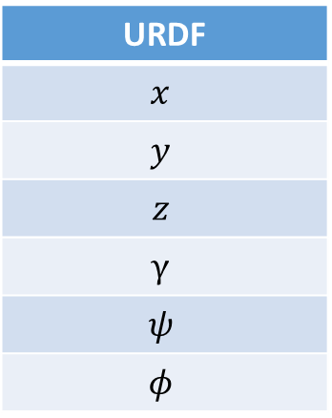
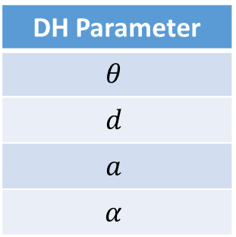
DH Table and URDF
DH Parameter
$$θ$$
$$d$$
$$a$$
$$α$$
URDF
$$x$$
$$y$$
$$z$$
$$γ$$
$$ψ$$
$$φ$$
ใช้พารามิเตอร์เพียง 4 ตัว
Kinematics
Jacobian
ใช้พารามิเตอร์ 6 ตัว
Simulation
Visualize
Tree Structure
KDL Parse

Slide 5
Convention ต่างกัน
DH Parameters
URDF
ทำ Dummy Link ขึ้นมาเพื่อทำให้
แสดงผลได้เหมือนกันสำหรับทั้ง 2 Convention

Slide 6
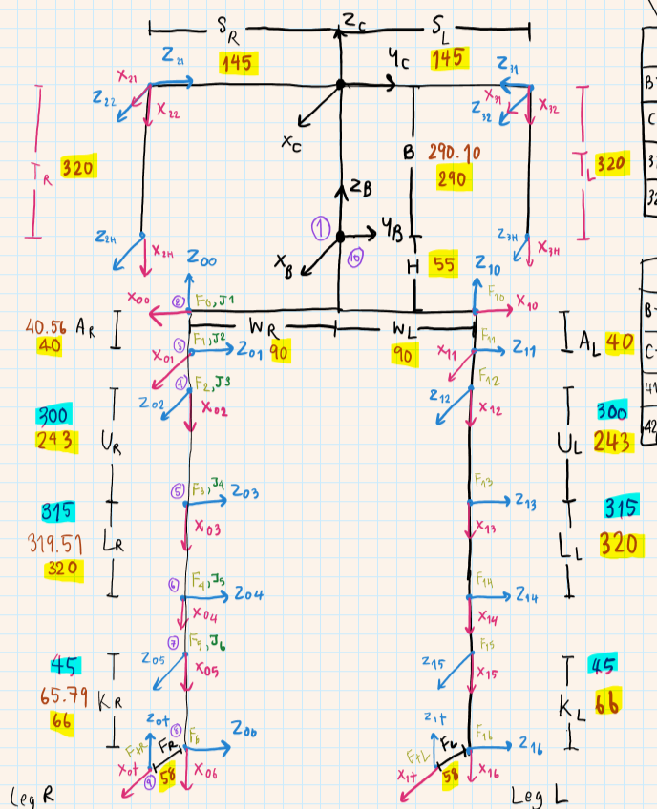
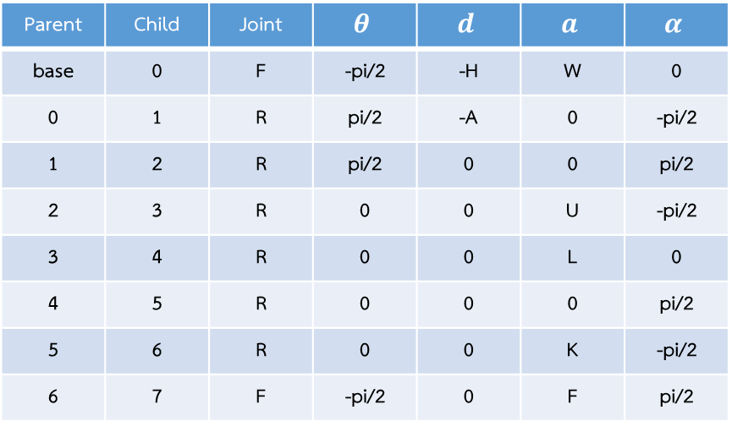
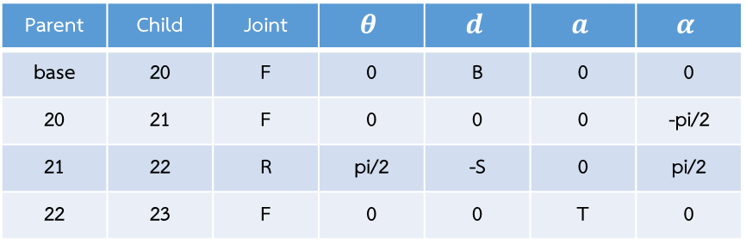
ได้พัฒนาโปรแกรมสร้าง URDF file จาก DH Parameter
Parent | Child | Joint | $$θ$$ | $$d$$ | $$a$$ | $$α$$
base | 20 | F | 0 | B | 0 | 0
20 | 21 | F | 0 | 0 | 0 | -pi/2
21 | 22 | R | pi/2 | -S | 0 | pi/2
22 | 23 | F | 0 | 0 | T | 0
Key | Value
H | 0.055
W | 0.090
A | 0.040
U | 0.300
L | 0.315
K | 0.045
F | 0.058
B | 0.290
S | 0.145
T | 0.320
Parent | Child | Joint | $$θ$$ | $$d$$ | $$a$$ | $$α$$
base | 0 | F | -pi/2 | -H | W | 0
0 | 1 | R | pi/2 | -A | 0 | -pi/2
1 | 2 | R | pi/2 | 0 | 0 | pi/2
2 | 3 | R | 0 | 0 | U | -pi/2
3 | 4 | R | 0 | 0 | L | 0
4 | 5 | R | 0 | 0 | 0 | pi/2
5 | 6 | R | 0 | 0 | K | -pi/2
6 | 7 | F | -pi/2 | 0 | F | pi/2

Slide 7
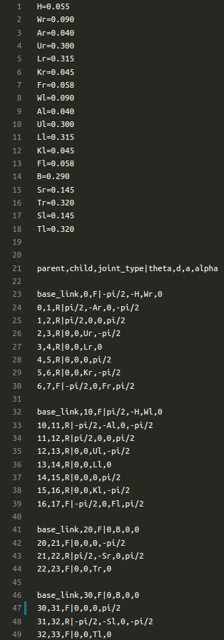
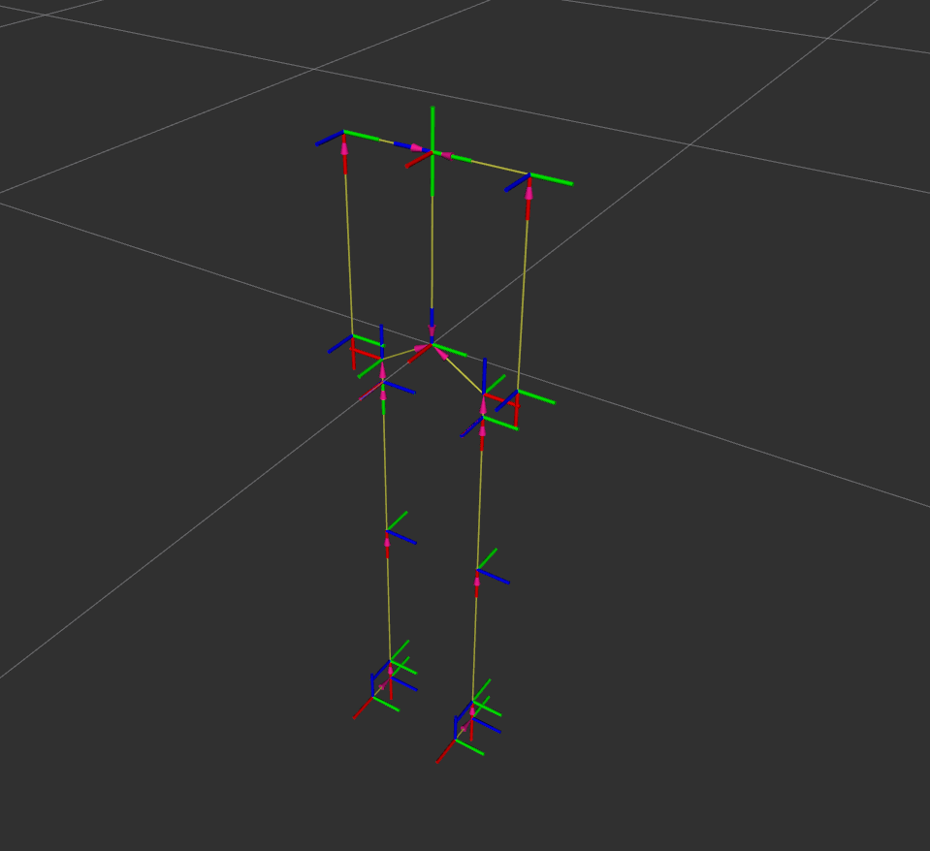
ตัวอย่างไฟล์และผลลัพธ์ที่ได้

Slide 9


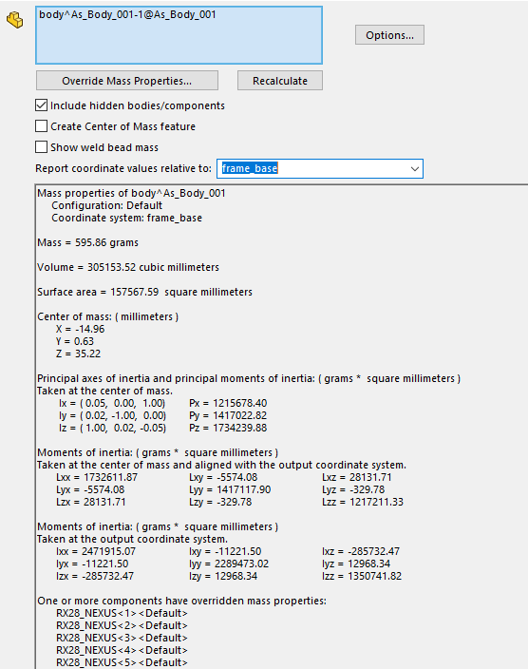
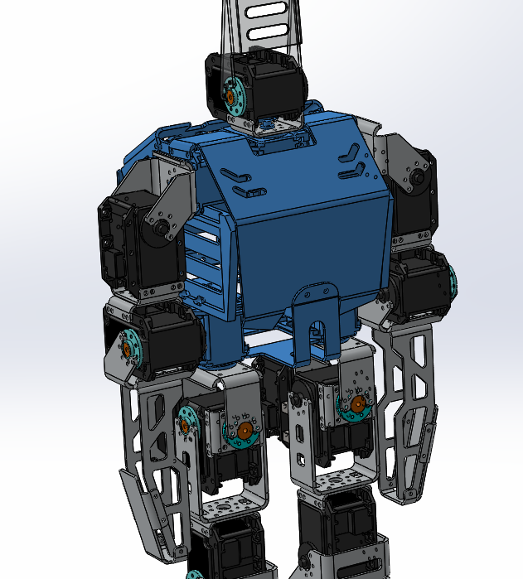
Find properties from Solidworks
Mass
Center of mass
Inertia

Slide 10
Platform Communication

Slide 11
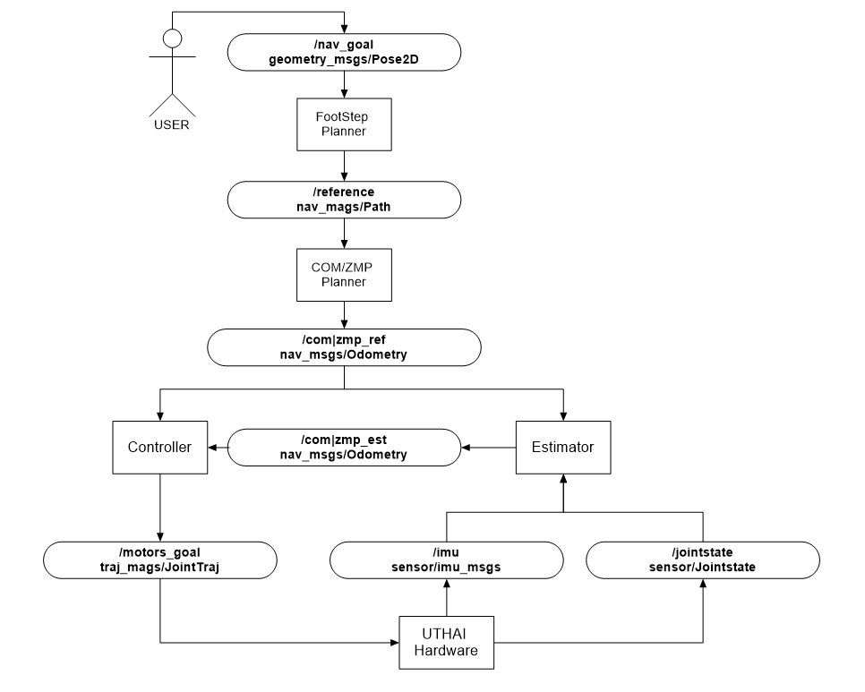
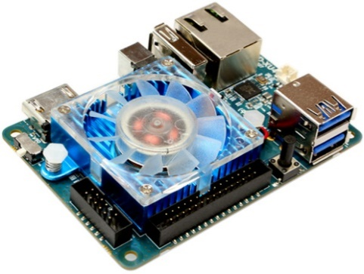
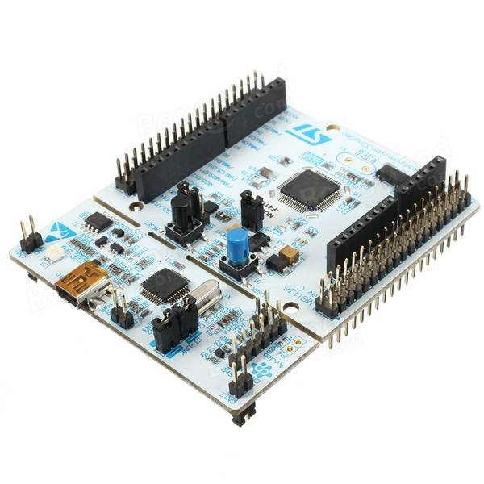

Slide 12
ROS
on
Odroid and STM32

Slide 13
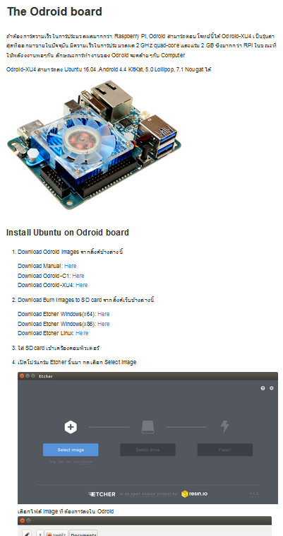
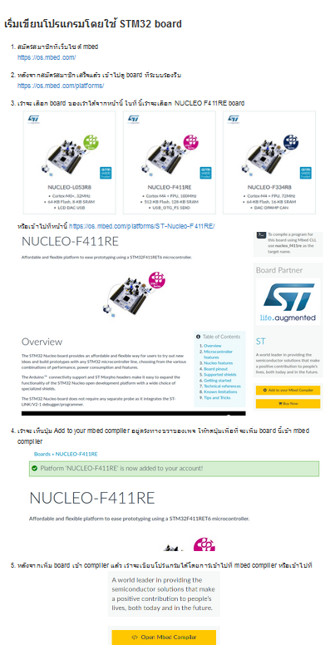
วิธีการติดตั้ง ROS และการใช้งานเบื้องต้น

Slide 14

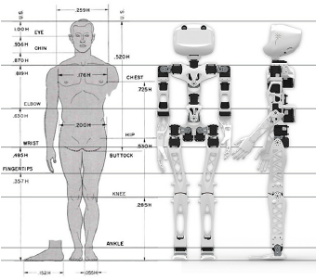
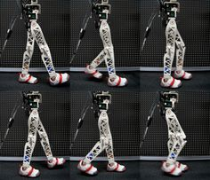
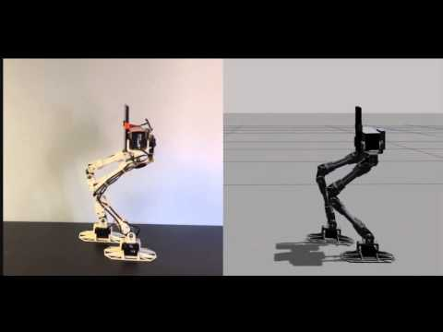
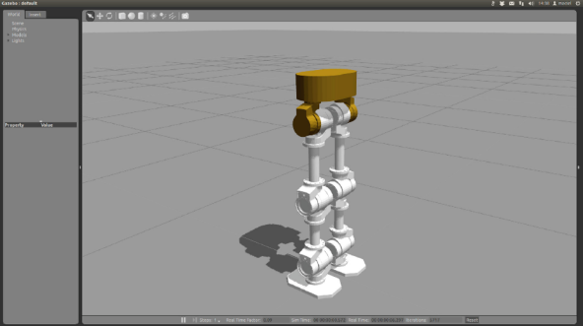
Build
Controller
Summarization
Calibrate
Test application
Walking robot
Background Research
Physiology
Robot structure
Design and Simulation
Software Diagram
Robot Skeleton
CAD 3D Model
Mechanical build
Workflow
Documents

Slide 15
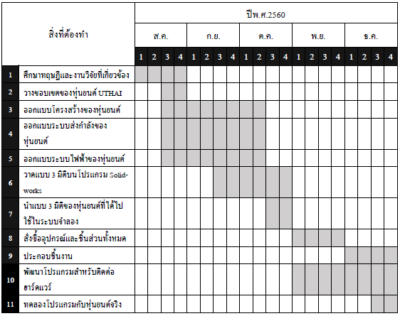
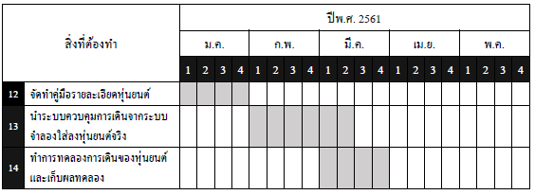
Gantt chart
1
29 สิงหาคม 2560
2
13 ตุลาคม 2560
3
27 ตุลาคม 2560
4
22 ธันวาคม 2560
5
26 มกราคม 2561
6
30 มีนาคม 2560

